Slide 1
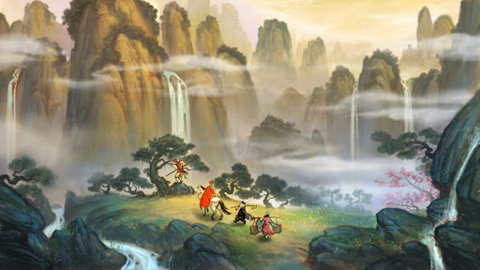
西遊記
《沙僧拜師、試禪心豬八戒撞天婚》
信社

Slide 2

第一場
河邊

Slide 3
八百流沙界
三千弱水深
鵝毛飄不起
蘆花定底沉

Slide 4
第一場
河邊

Slide 5
睇佢一副古怪樣
就知佢係手下敗將
我金鋼棒一亮相
佢就知我有幾強 有幾強

Slide 6
第一場
河邊

Slide 7
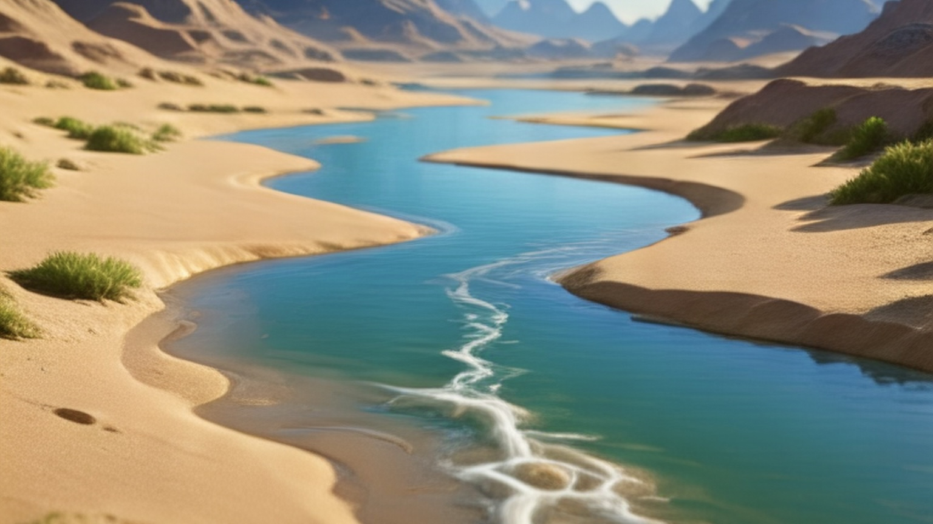
第二場
流沙河

Slide 8
回望我一生
做個將軍盼望成大器
然後錯手打碎咗
大帝喜歡嘅寶燈
誰料到今我
被困水中靠食人盡興
淪落化身妖怪魔
面對心魔極無助

Slide 9
第二場
流沙河

Slide 10
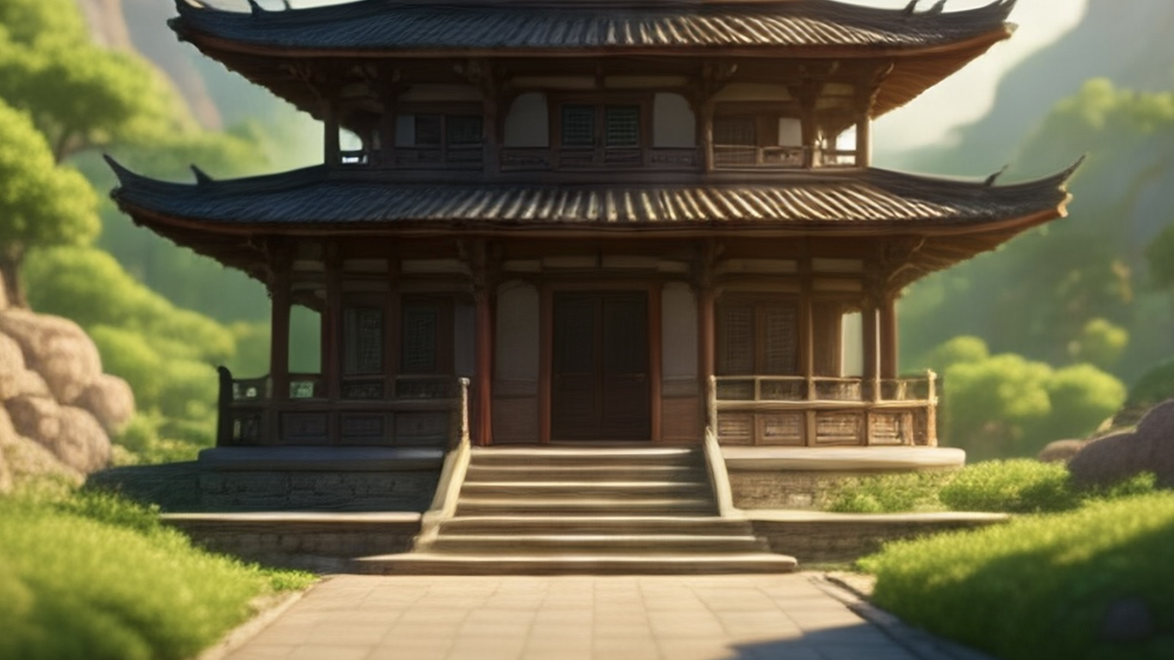
第三場（上）
金家（門外）

Slide 11
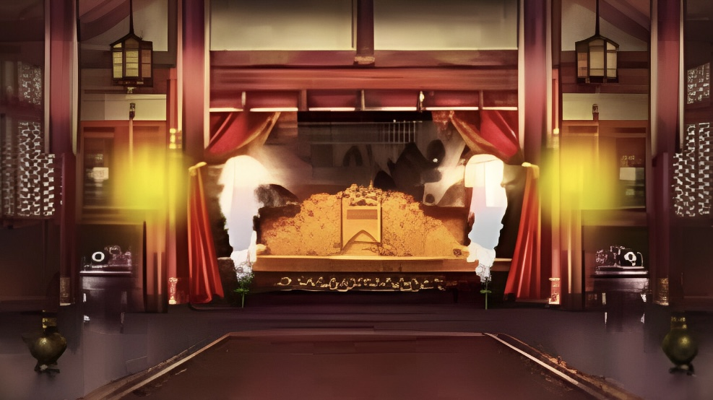
第三場（中）
金家（大廳）

Slide 12
鳥聲歌唱百花亭
花間與哥誓盟訂
花香引來情蝶影
春風笑面共訴情

Slide 13
第三場（中）
金家（大廳）

Slide 14
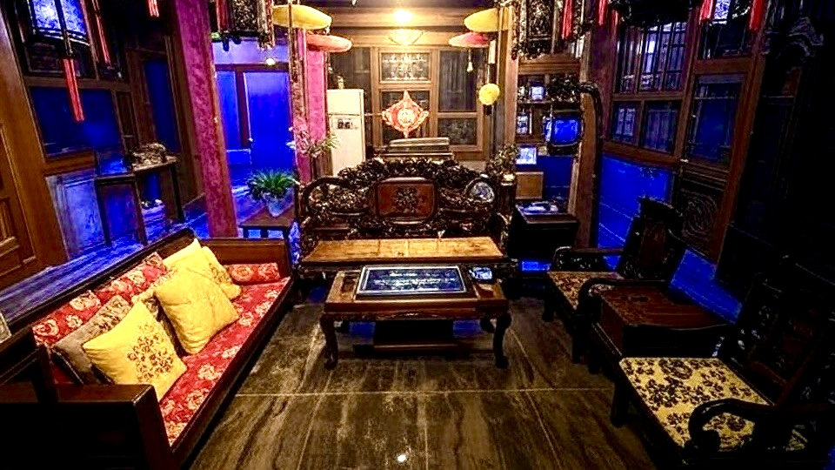
第三場（下）
金家（房內）

Slide 15
我三個女多才多藝
做我女婿唔蝕底
可惜你師傅唔願制
再咁講落去都冇計 都冇計

Slide 16
第三場（下）
金家（房內）

Slide 17
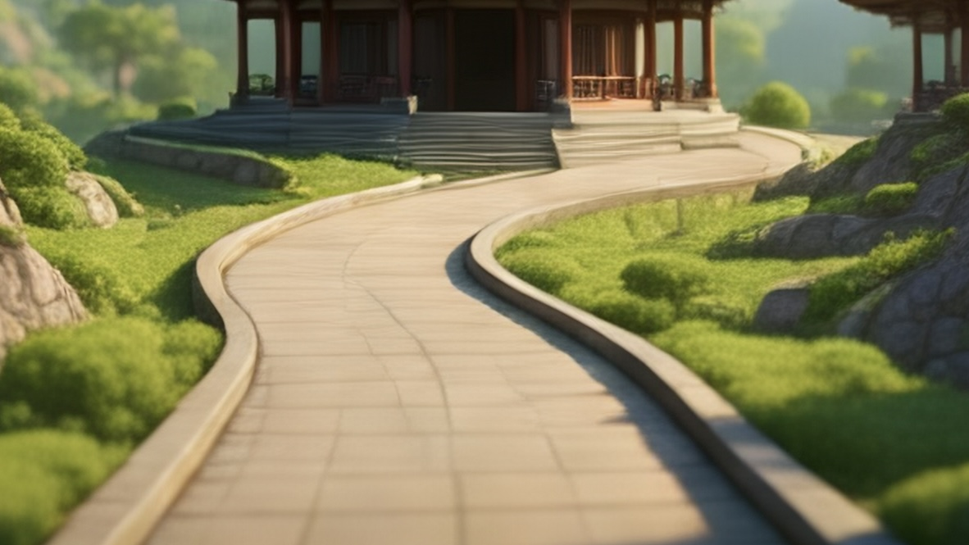
第四場
後院/前廳

Slide 18
第五場
金家（大廳）

Slide 19
完

